Slide 1
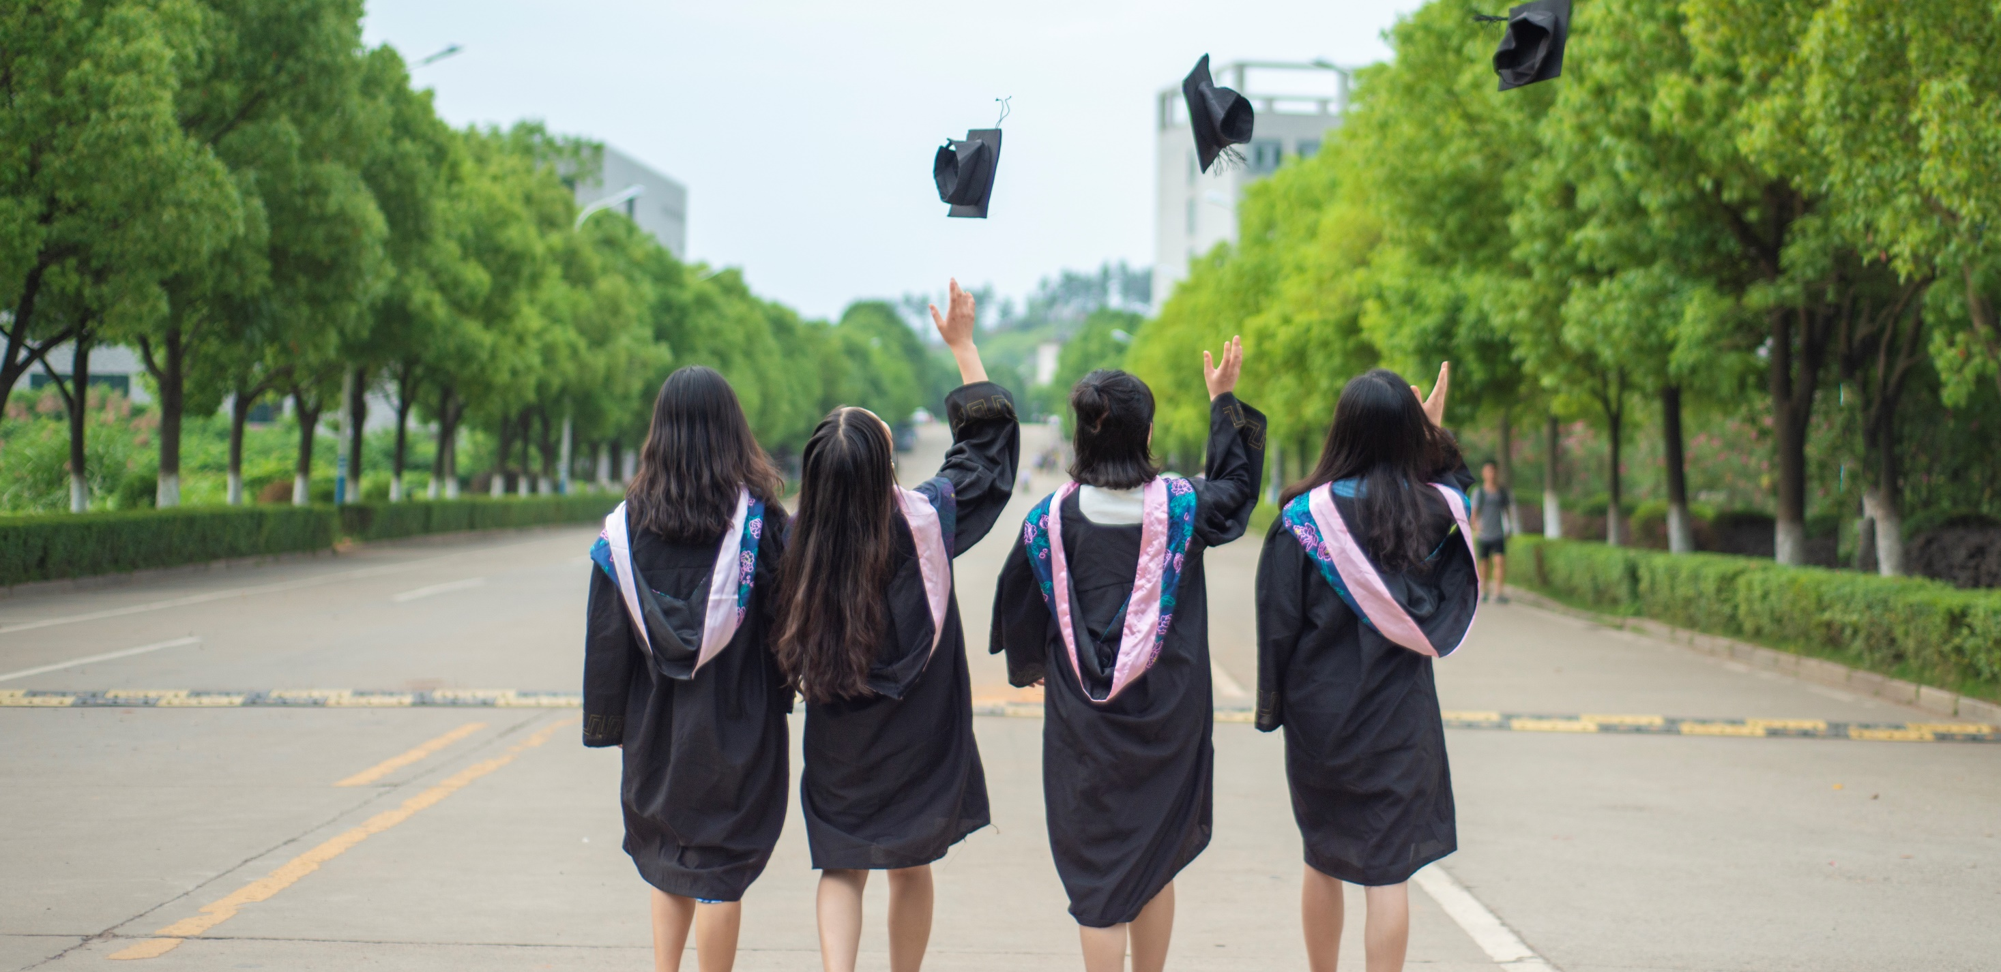
2022 小红帽点餐1.0
小红帽点餐系统项目答辩
SIMPLE GRADUATION DEFENSE
答辩小组：一元二次方程组
指导教师：冯老师

Slide 2

C
2022
一元二次方程组
项目简介
随着信息时代到来，信息化是餐厅和酒店发展的必然改革之一。现在越来越多的餐厅和酒店开始关注餐饮点餐系统，餐厅和酒店开始使用餐饮点餐软件代替手工管理。而在移动互联网时代的推动下，点餐系统电子化将成为餐厅和酒店提高管理效率的砝码之一。
由于现代人的生活节奏加快，工作繁忙，以及懒惰等情况导致了很多人不愿或者没时间去餐厅吃饭，正是顺应时代的需求我们的产品应运而生。本系统运用计算机系统来实现餐饮企业工作流的信息化管理，解决了传统餐饮业手工登记顾客点菜工作效率低的问题。本系统实现了顾客点餐以及餐厅对菜单的增、删、改、查等基本必要的功能。
小红帽点餐

Slide 3
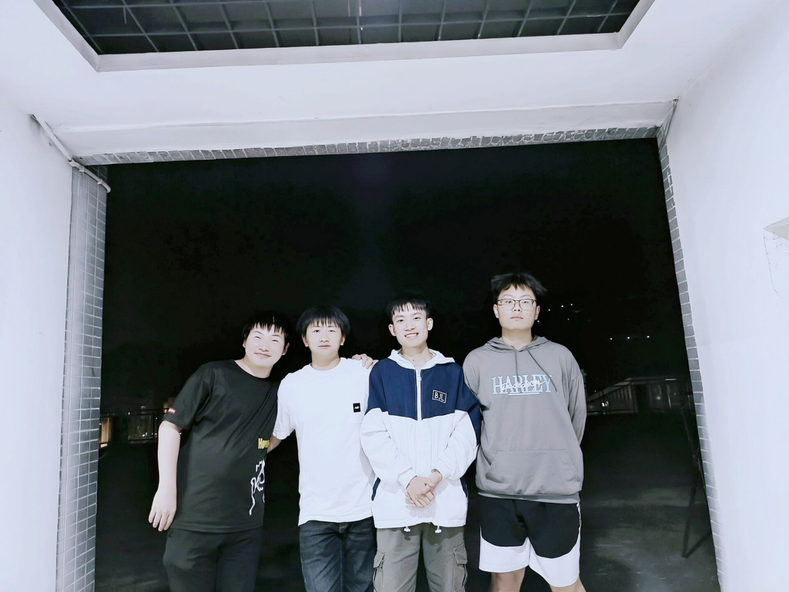
C
2022
一元二次方程组
小红帽点餐
成员：
杨俊明、王运弛、唐忠意、黄俊

Slide 4
C
2022
一元二次方程组
用户端
唐忠意、黄俊
商家端
王运弛
管理员端
杨俊明

Slide 5
01.
开发环境/应用技术
RESEARCH BACKGROUND AND CURRENT SITUATION
开发环境：
IntelliJ IDEA 2021.2、Navicat Premium 11
02
开发语言
01
开发语言：
开发环境
03
Java、MySQL
应用技术
应用技术：
JDBC、JFrom

Slide 6
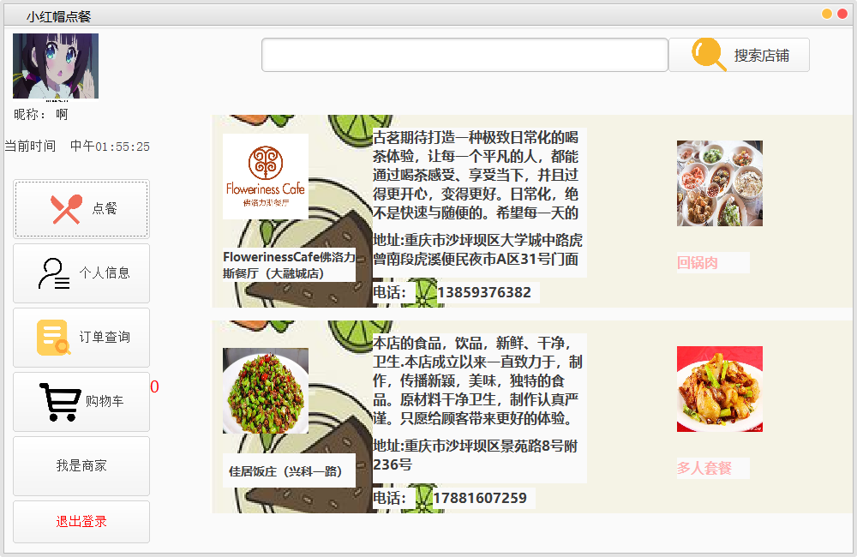
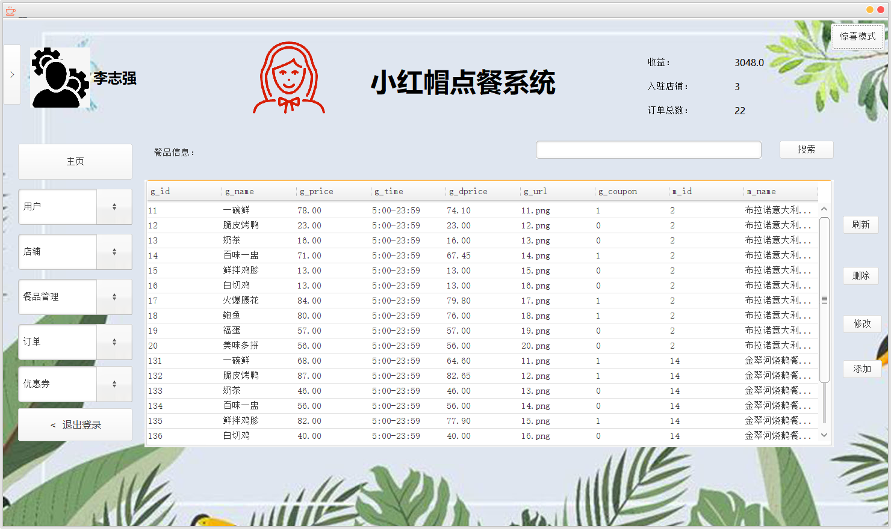
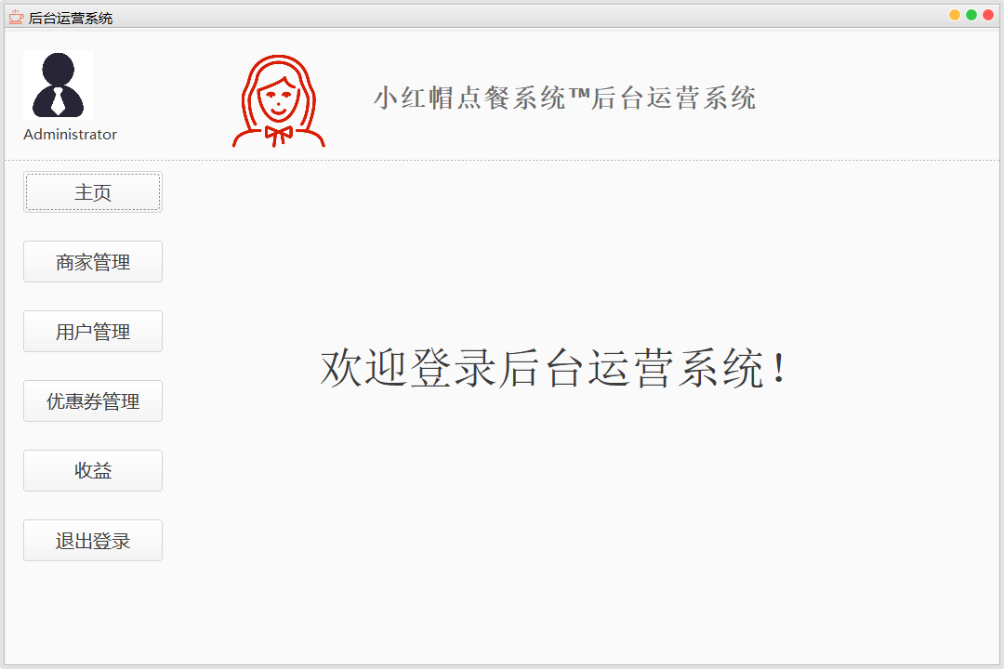
02.
项目截图
RESEARCH BACKGROUND AND CURRENT SITUATION

Slide 7
03.
项目功能
RESEARCH BACKGROUND AND CURRENT SITUATION
用户管理
订单管理
店铺管理
商家管理
套餐管理

Slide 8
04.
项目总结
RESEARCH BACKGROUND AND CURRENT SITUATION
01
历时一个月的项目已接近尾声。
回首这一个月的工作，经过全组成员的共同努力，小红帽点餐系统已完工。
经过这一个月的磨练，我们将继承和发扬实训项目工作中存在的优点，
去其糟粕取其精华，实训是我们在实践中了解社会，让我们学到了很多课堂上根本就学不到的知识，也开阔了视野，增长了见识！
02
这个过程中培养了我们在实践中研究问题，分析问题和解决问题的潜质以及培养了良好的探究潜质和科学道德，例如团队精神、交流潜质、独立思考、实验前沿信息的捕获潜质等；提高了我们的动手潜质，培养理论联系实际的作风，增强创新意识，为我们以后进一步走向社会打下坚实的基础。

Slide 9
05.
项目收获
RESEARCH BACKGROUND AND CURRENT SITUATION
综合实力
专业能力
遇到的问题能够通过多方途径进行解决，对未来可能遇到的问题有了更加清晰的解决思路。
角色转变
在实践中对现在和过往的专业知识进行巩固，在面向对象编程实践得到提升。
团队精神
自己带入到产品开发之中去，把学习到的理论付诸实践，为未来的工作打好基础。
小组成员在实践之中各司其职又团结互助，为了共同的目标，共同推动项目的完成。

Slide 10
2022 小红帽点餐1.0
感谢观看
SIMPLE GRADUATION DEFENSE
答辩小组：一元二次方程组
指导教师：冯老师

